Slide 1



AULA 09
Estrutura do Átomo
Características do Átomo
1º ANO

Slide 2
Estrutura do Átomo
Al
Si
Ga
Ge
Cd
In
Sn
Hg
Tl
Pb
A estrutura dos átomos é constituída de três partículas fundamentais. Os prótons e os nêutrons, que se localizam no núcleo atômico e definem a massa atômica.
Rg
Cn
Nh
Dy
Ho

Slide 3
ESTUDO DO ÁTOMO
PRÓTONS
ELÉTRONS
Partículas de massa desprezível e carga elétrica negativa; Se localizam na nuvem eletrônica que circunda o nucelo dos átomos, chamada de eletrosfera
Partículas fundamentais de carga positiva que se localizam no núcleo atômico. Cada átomo possui uma quantidade de prótons especifica, representada pelo numero atômico (Z).
NÊUTRONS
ESTRUTURA
ATÔMICA
Partículas eletricamente neutras, ou seja, sem carga. Se encontra no nucelo e serve para estabilizar as repulsões entre os prótons.

Slide 4
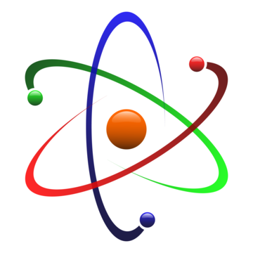
CARACTERISTICAS DAS PARTÍCULAS FUNDAMENTAIS
Partícula | Carga | Massa
Próton (p)
1
Nêutron (p)
Neutra
1
Elétron (e⁻)
9,109389x10 ⁻³¹ kg

Slide 5
NÚMERO ATÔMICO
Representa o Número de Prótons
z
Br
Elemento Quimico: Bromo
35
Numero atômico: 35
Localizado no quarto periodo da tabela periodica

Slide 6
LOGO
Z =
n° = p
= n°e
Na
Todos os átomos de Sódio possuem 11 prótons; portanto, número atômico (Z) igual a 11.

Slide 7
NÚMERO DE MASSA
Representa o Número de Prótons e Nêutrons
A
Mg
Elemento Quimico: Magnésio
12
12
Numero atômico: 12
Mg
24,03
24,03
Numero de Massa A = 24,03

Slide 8
LOGO
A =
p + n
Ou Z + n
Sódio
Na
A =11 + 12
(Z) igual a 11.
(n) igual a 12.
A =23

Slide 9
NÚMERO DE NÊUTONS
É um átomo neutro:
p = e⁻
número de cargas positivas (prótons) é igual ao número de cargas negativas (elétrons).
n
Mg
Elemento Quimico: Cálcio
20
20
Numero atômico: 20
Ca
40,07
20
Numero de Nêutrons N = 20

Slide 10
LOGO
n =
A - Z
Ou A - p
Nitrogênio
N
n =14 - 7
(Z) igual a 7.
(A) igual a 14.
n =7

Slide 11

01) São dados os átomos A, B e C:
A: número atômico 20 e tem 21 nêutrons.
B: número de massa 40 e 22 nêutrons.
C: 20 prótons e 20 nêutrons.
Pertencem ao mesmo elemento químico os átomos:
Átomos de mesmo elemento químico têm mesmo número de prótons
A e B.
A e C.
B e C.
A, B e C.
A, B e C são de elementos diferentes.
A: Tem 20 prótons.
B: tem Z = 40 – 22 = 18 prótons
C: Tem 20 prótons.

Slide 12
Elemento Químico
Elemento Químico é um conjunto de átomos de mesmo Número Atômico (Z).
Pb

Slide 13
Semelhanças químicas: Isótopos, isóbaros e isótonos

Slide 14
Isótopos
H
H
H
2
3
1
1
1
1
Hidrogênio
Deutério
Trítio
Ambos possuem numero atômico 1, ou seja, possuem o mesmo numero de prótons, portanto, são ISÓTOPOS

Slide 15
Isótopos
C
C
C
13
14
12
6
6
6
Carbono 12
Carbono 13
Carbono 14
Os demais isótopos são identificados pelo nome do elemento químico seguido do seu respectivo número de massa

Slide 16
Isóbaros
Ca
k
40
40
20
19
A = 40
Z = 20
n = 20
A = 40
Z = 19
n = 21
Isóbaros são átomos que possuem o mesmo número de massa ( A ) e diferentes números atômicos.

Slide 17
Isótonos
B
Be
40
40
20
19
n = A - Z
n = 11 - 5
n = 6
n = A - Z
n = 10 - 4
n = 6
Isóbaros são átomos que possuem o mesmo número de massa ( A ) e diferentes números atômicos.

Slide 18
02) As espécies químicas
3x
3x – 2
A
B
x + 5
2x – 10
Representam átomos com igual número de prótons. O número de
nêutrons encontrado em A e B é, respectivamente:
25 e 23.
25 e 25.
5 e 15.
15 e 5.
23 e 25.
45
43
2x – 10 = x + 5
A
B
20
20
2x – x = 5 + 10
n = 45 – 20
n = 43 – 20
x = 15
n = 25
n = 23

Slide 19
Representação do Elemento Químico
De acordo com a IUPAC (União Internacional de Química Pura e Aplicada), ao representar um elemento químico, devem-se indicar, junto ao seu SÍMBOLO, seu número atômico (Z) e seu número de massa (A)
X
A
Z
C
Cl
Fe
35
56
12
26
6
17

Slide 20
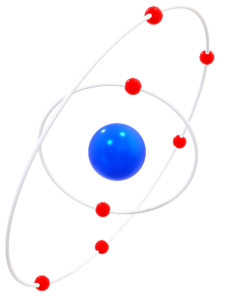
Átomos carregados eletricamente (íons)
É a espécie química que tem o número de prótons diferente do número de elétrons
Be
40
2+
Íon cátion
19
B
40
2-
Íon ânion
20

Slide 21
Átomos carregados eletricamente (íons)
Be
40
2+
Íon cátion
A = 40
Z = 19
p = 19
e⁻ = 17 e
19
B
40
2-
Íon ânion
A = 40
Z = 20
p = 20
e⁻ = 22 e
20

Slide 22
03) Conhecem-se os seguintes dados referentes aos átomos A, B e C:
B tem número atômico 15 e número de massa 30, sendo isótopo de C.
A tem número atômico 14 e é isóbaro de B.
A e C são isótonos entre si.
isótonos
Qual o número de massa de C?
isóbaros
isótopos
30
A
30
B
C
14
15
15
n = A – Z
n = 16
n = 30 – 14
A = Z + n
n = 16
A = 15 + 16
A = 31

Slide 23
04) Os íons representados a seguir apresentam o mesmo(a):
40
2+
39
Ca
K
+
20
e
19
a) massa.
b) raio atômico.
c) carga nuclear.
d) número de elétrons.
e) energia de ionização.
o Ca tinha 20 elétrons e perdeu 2, ficando com 18 elétrons
o K tinha 19 elétrons e perdeu 1, ficando com 18 elétrons

Slide 24
(UFV-MG–2007) O ânion cloreto (Cl–), o argônio (Ar) e o cátion potássio (K+) têm em comum o mesmo número
A) de prótons.
B) de elétrons.
C) de nêutrons.
D) de massa.
E) atômico.

Slide 25


Saiba mais Assistindo!

Slide 26
Obrigado!

Slide 27
Referências
Mortimer, Eduardo Fleury Química : ensino médio / Eduardo Fleury Mortimer, Andréa Horta Machado. -- 3. ed. -- São Paulo : Scipione, 2016.
Franco, Dalton Sebastião. Química cotidiano e transformações, 1º ano/Dalton Sebastião Franco. - .ed. – São Paulo: FTD, 2016. – (Coleção Química cotidiano e transformações.

